Slide 1
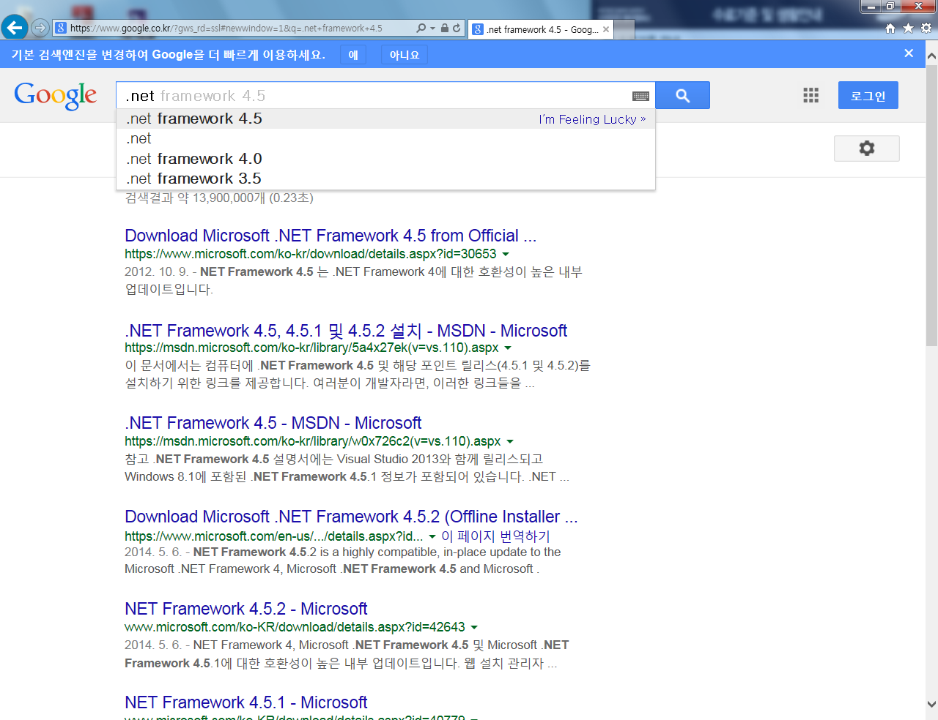
(1) .net framework 4.5 설치

Slide 2
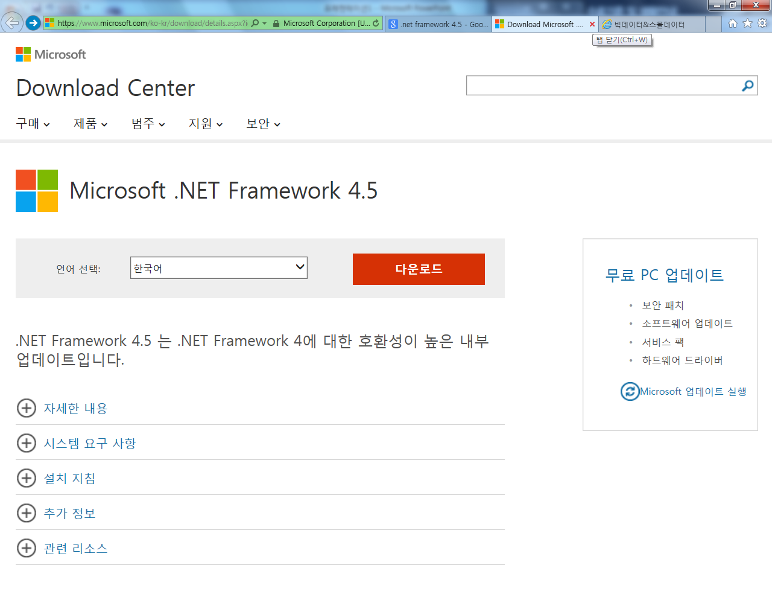
(1) .net framework 4.5 설치

Slide 3
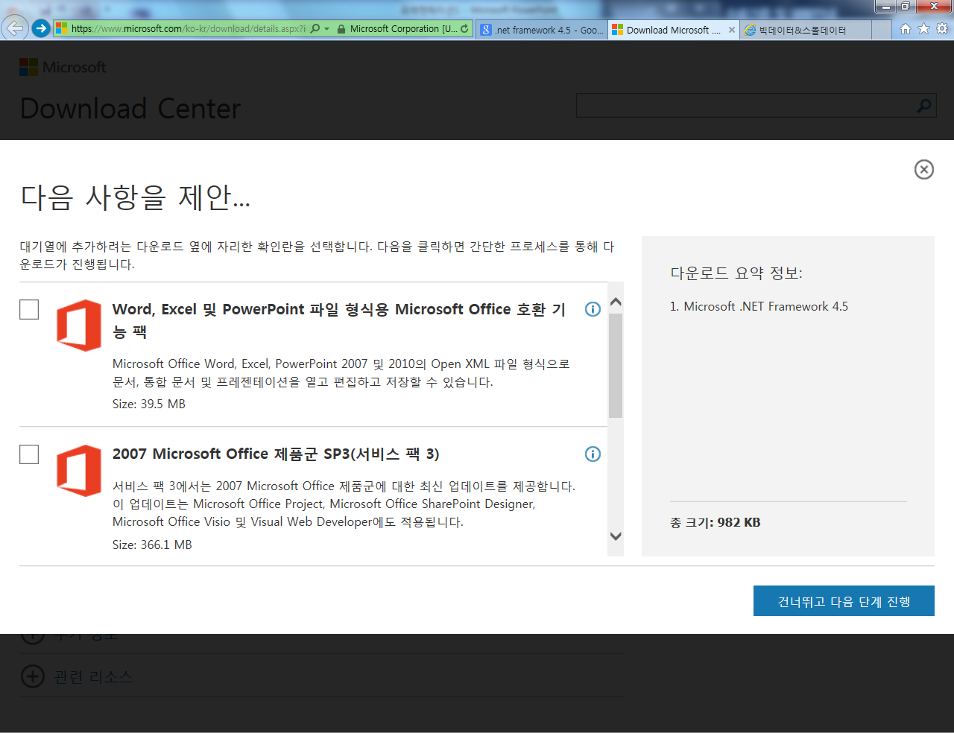
(1) .net framework 4.5 설치

Slide 4
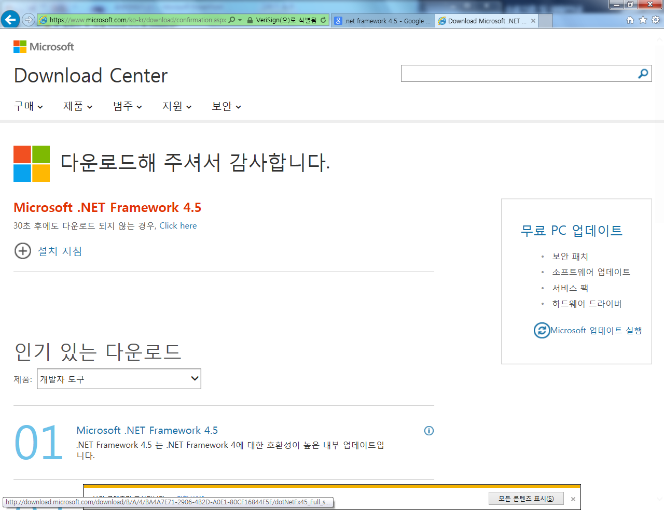
(1) .net framework 4.5 설치

Slide 5
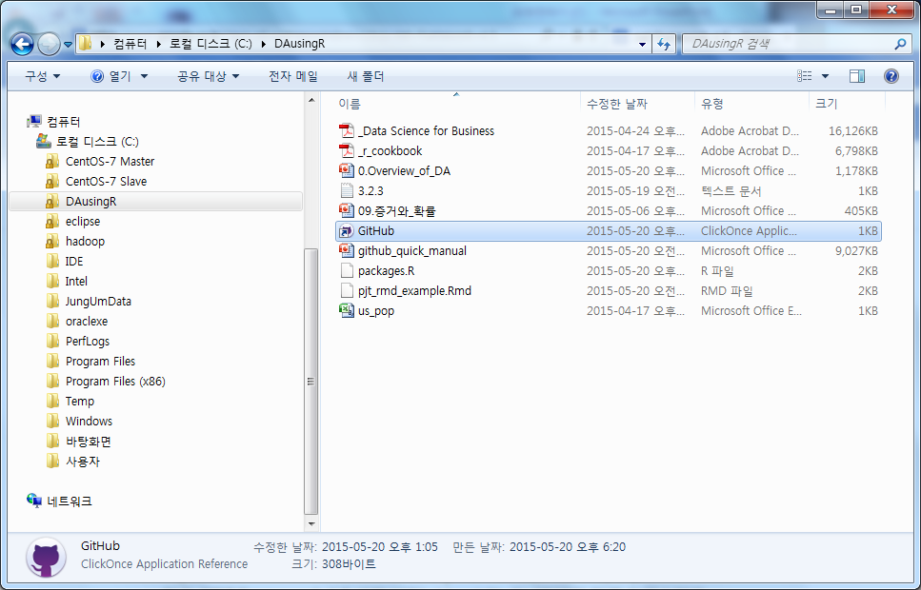
(2) 공유폴더의 GitHub: copy & Execute

Slide 6
(3) To Be Continued

